Slide 1

Algorithme / Programmation

Slide 2


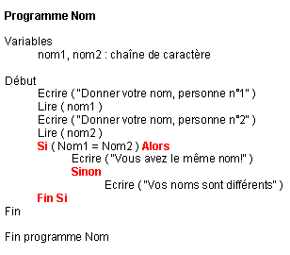
C'est quoi ?

Slide 3
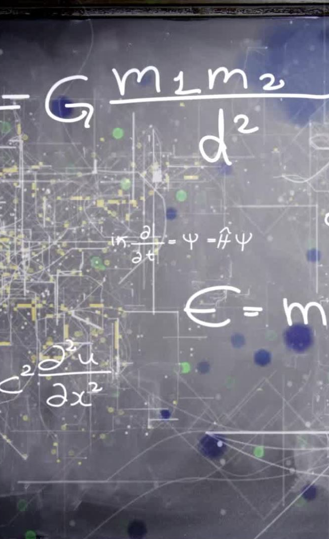
Définition
Un algorithme est une suite finie et non ambiguë d'instructions et d’opérations permettant de résoudre une classe de problèmes. Le domaine qui étudie les algorithmes est appelé l'algorithmique.
Un algorithme est la description d'une suite d'étapes permettant d'obtenir un résultat à partir d'éléments fournis en entrée

Slide 4


Slide 5
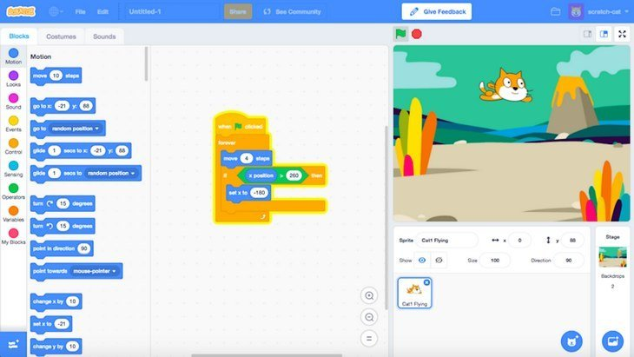
scratch

